Slide 1

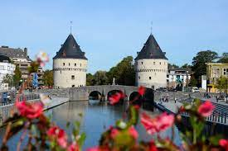
Courtrai en Belgique N°7

Slide 2

Néerlandais, Courtrais en ancien français, Cortryck et Cortrijcke en ancien flamand, Cortoriacum en latinNote 1) est une ville de Belgique située en Région flamande, chef-lieu d'arrondissement en province de Flandre-Occidentale.

Slide 3
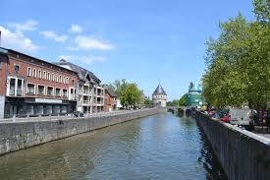

Slide 4
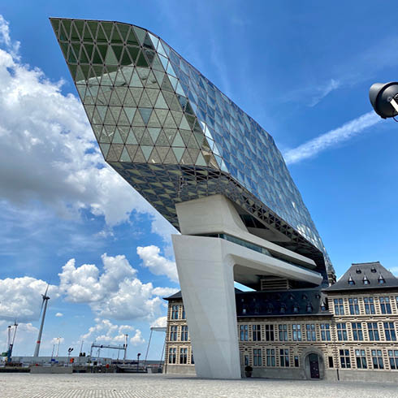

Slide 5
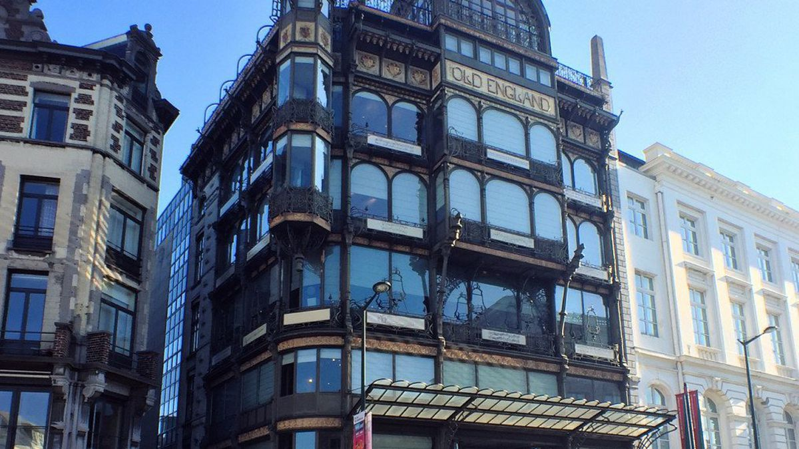

Slide 6
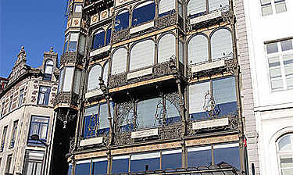

Slide 7
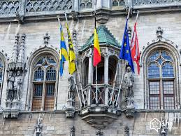

Slide 8
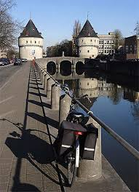

Slide 9
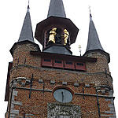

Slide 10
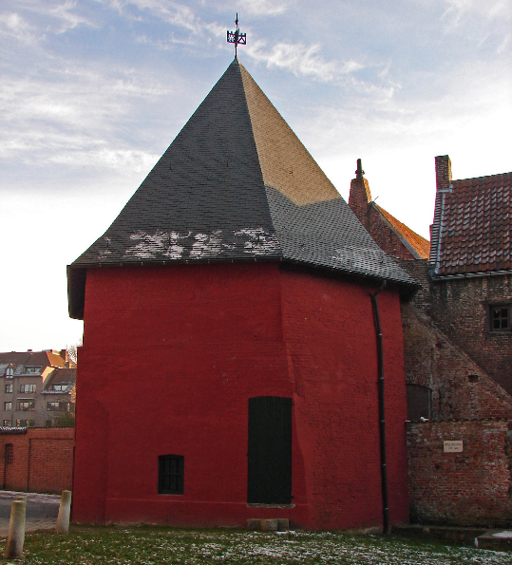

Slide 11
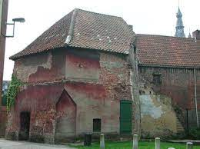

Slide 12
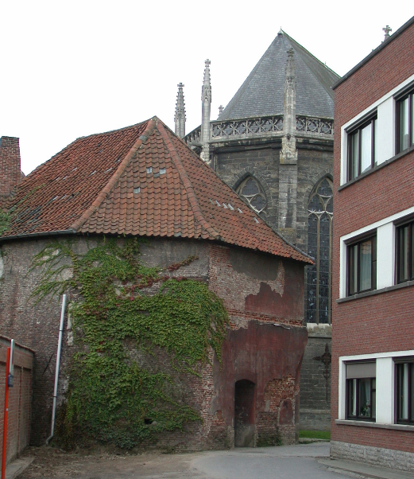

Slide 13
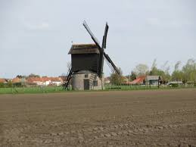

Slide 14
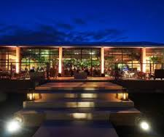

Slide 15
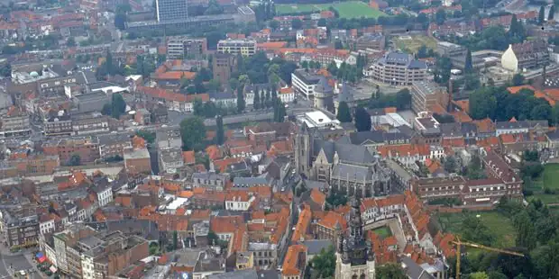

Slide 16

C’était Courtrai en
Belgique

